Slide 1

Název školy: Střední průmyslová škola, Ostrava - Vítkovice, příspěvková organizace
Autor: Mgr. Lenka Hrušková
Datum: 26. 4. 2012
Název: VY_ 32 _INOVACE _5.1.2
Číslo projektu: CZ.1.07/1.5.00/34.0125
Téma: Rozbor realistických děl – prezentace (K. H. Borovský)
Anotace: Prezentace slouží k zopakování probraného učiva. Studenti si písemně i ústně procvičí poznatky o počátcích českého realismu.

Slide 2
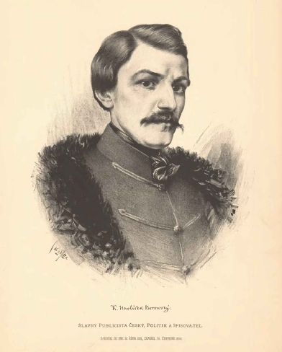
Karel Havlíček borovský 1821 - 1856

Slide 3
Životopisný přehled
Klasik české básnické satiry, novinář- zakladatel české politické žurnalistiky, překladatel.
Narodil se v Borové u Havlíčkova Brodu (dříve Německý Brod) v rodině drobného kupce.
Vystudoval gymnázium. Vyloučen z kněžského semináře – odchází jako odpůrce církve, přestože se chtěl stát knězem, aby mohl působit na lid.
Pobyt v Rusku – vychovatel v rodině prof. Ševyreva. Oblíbil si zde ruskou kulturu a lid, ale utvrdil se v autroslavimu.

Slide 4
Publicistická činnost
Redaktor Pražských novin a jejich přílohy Česká včela, později založil vlastní Národní noviny s přílohou Šotek – z politických důvodů zakázány, proto začíná v kutné hoře vydávat politický týdeník Slovan.
Ve svých článcích ostře kritizuje vídeňskou vládu, ale i český šovinismus. Odmítá sentimentální a frázovité vlastenectví, požaduje pravdivost a kritický přístup: Poslední Čech, Kapitola o kritice.

Slide 5
Básnická tvorba
Epigramy – krátké satirické básně, které sám ironicky věnoval: králi, vlasti, múzám, světu a církvi.
3 básnické skladby:
Král Lávra – inspirován irskou pohádkou o králi s oslíma ušima.
Křest svatého Vladimíra – výsměch hloupým panovníkům.
Tyrolské elegie – popis cesty do vyhnanství v Brixenu.

Slide 6
Politická činnost
V r. 1848 vystupoval jako jeden z hlavních představitelů liberálního směru, člen národního výboru, zúčastnil se slovanského sjezdu, poslancem říšského sněmu.
Ostře kritizoval některé kroky vídeňské vlády – např. oktrojovanou ústavu, proto byl několikrát postaven před soud – vždy se sám obhájil.
Kladl důraz na požadavky státoprávní a národnostní, obhajoval autroslavismus.

Slide 7
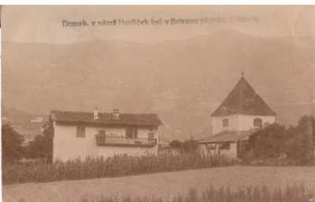
Vyhnanství
V roce 1851 byl za svou politickou činnost poslán do vyhnanství v Tyrolských Alpách – do Brixenu.
O deportaci píše v Tyrolských elegiích.
Internován až do roku 1855.

Slide 8
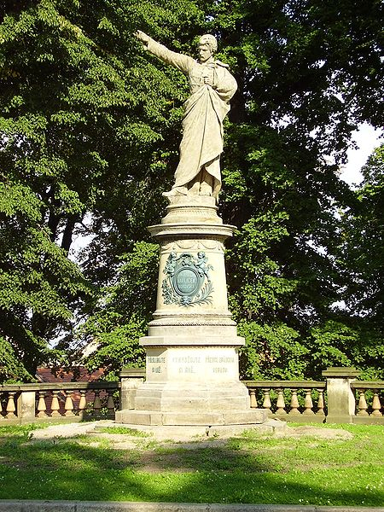
Závěr života
Ve vyhnanství těžce snášel odloučení od domova, po návratu
veřejné poměry za Bachova absolutismu.
Umírá na tuberkulózu, v čele pohřebního průvodu nesla B. Němcová trnový věnec.

Slide 9
Vypracovala Mgr. Lenka Hrušková
Seznam zdrojů:
http://commons.wikimedia.org/wiki/ [cit. 2012-04-26]
KUDĚLKA, Viktor. Malý labyrint literatury. 1. vyd. Praha. Albatros, 1983.
HAVEL, Rudolf a Jiří OPELÍK. Slovník českých spisovatelů. 1. vyd. Praha. Českosl. spisovatel,1964.

